Slide 1
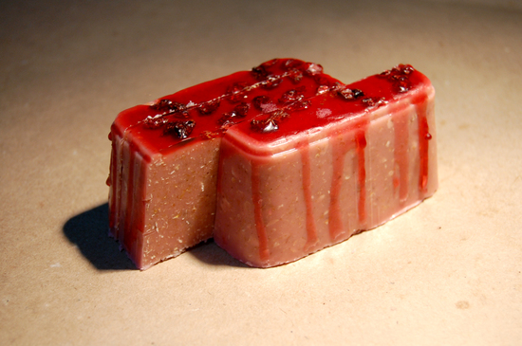
Поняття про синтетичні миючі засоби (СМЗ) та мило

Slide 2
Синтетичні миючі засоби
Синтетичні миючі засоби – це натрієві солі кислих складних ефірів вищих спиртів і сірчаної кислоти:
R-CH2-OH + H-O-SO2-OH ➔ R-CH2-O-SO2-OH + H2O
R-CH2-O-SO2-OH + NaOH ➔ R-CH2-O-SO2-ONa + H2O

Slide 3
В останні роки виробництво синтетичних миючих засобів (СМЗ) у світі стало обчислюватися вже десятками мільйонів тонн у рік. Однак їх велику частину (70%) споживають тільки жителі найбільш розвинутих країн, які складають усього близько 20%. Близько 70% споживаних населенням СМЗ витрачається на так зване загальне прання (у США й Англії її називають “важким”), що здійснюється раз у 3-7 днів. Це прання, при якій перуть постільну, столову і натільну білизну, проводять найчастіше в пральних машинах. Близько 20% СМЗ витрачається на “легке” прання слабозабруднених виробів з тонких тканин вручну в теплій воді. СМЗ для легкого прання не повинні робити подразнюючої дії на шкіру рук, повинні створювати рясну піну і добре прати при температурі води 25-45 С. Незважаючи на те, що наступила епоха СМЗ, мило ще цілком не здало свої позиції: його рекомендується використовувати для ручного прання виробів з бавовняних і лляних тканин.

Slide 4
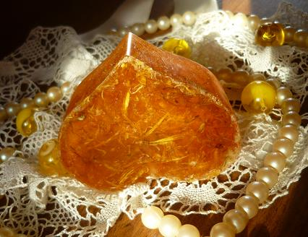

Slide 5
Якщо зануритися у далеке минуле, то можна довідатися про мило багато цікавого. Так, у далекій древності волосся для краси намазували оліями і пахощами. У дні жалоби голову посипали попелом. А потім - дивна справа - жир легко змивався, волосся ставало чистими, блискучими. Адже попіл у сполученні з оліями - прообраз мила. Цю властивість і використовували чотири тисячоріччя назад, створивши милоподібну напіврідку речовину "сапо". Застосовували його не стільки з гігієнічними, скількох з косметичними цілями. Липка, що легко засихає, що швидко змивається маса служила для укладання волосся. Згадаєте мудрі спорудження на головах і закручені в дрібні джгути бороди на зображеннях древніх вавілонян.

Slide 6
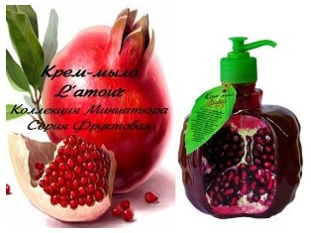

Slide 7
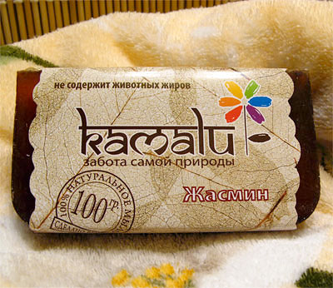

Slide 8
Для прання ж використовували миючі глини і соки таких рослин, як мильний корінь, мильнянка. Після винаходу в XVI столітті пральної дошки одержав поширення й інший спосіб прання: білизна укладали в чан, над ним розстелялася полотнина, на яке насипали золу. У чан через полотнину заливали гарячу воду - від змішання з золою виходив луг, і білизна відпиралася швидше. На Русі й у деяких інших країнах щілинок брали із собою в лазню замість мила. Мило ж довгий час стояло в одному ряді з медичними засобами і ліками. І лише в 1424 році в Італії, у Севоні, промисловим шляхом стали випускати тверде мило. Жири з'єднували не з золою, а з природною кальцинованою содою, що добували з озер. Для варіння мила використовували яловиче, бараняче, свиняче, кінське сало, кістяний, китовий і риб'ячий жир, відходи жирів різних виробництв. Додавали і рослинні олії - лляне, бавовняне, маслинове, мигдальне, кенжутове, кокосове і пальмове.

Slide 9
Виробництво сучасного туалетного і господарського мила - автоматичний і хімічний процес. В останні роки одержали широке поширення різні ароматичні добавки і засоби дезінфекції. Особливо в Америці. Однак лікарі нагадують: надлишок дезінфекції часом небезпечний. Звичайне мило звільняє від мікробів не гірше. А при двократному намилюванні практично цілком знищує їх. Господарське тверде мило є сумішшю натрієвих солей природних і синтетичних жирних кислот. У залежності від способу переробки тверде господарське мило поділяють на піліроване (перетерте на вальцях), що містить 72% натрієвих солей жирних кислот, і звичайне, яке утримує в собі 60 і 70% натрієвих солей жирних кислот. Піліроване мило має яскраво-жовтий колір, 70%-е звичайне – жовтий і темно-жовтий, 60%-е, одержуване на основі жирової сировини з добавками нафтенових кислот, - темно-коричневий (застосовується головним чином для технічних цілей).

Slide 10
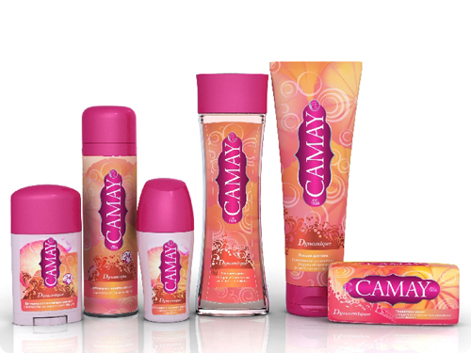

Slide 11
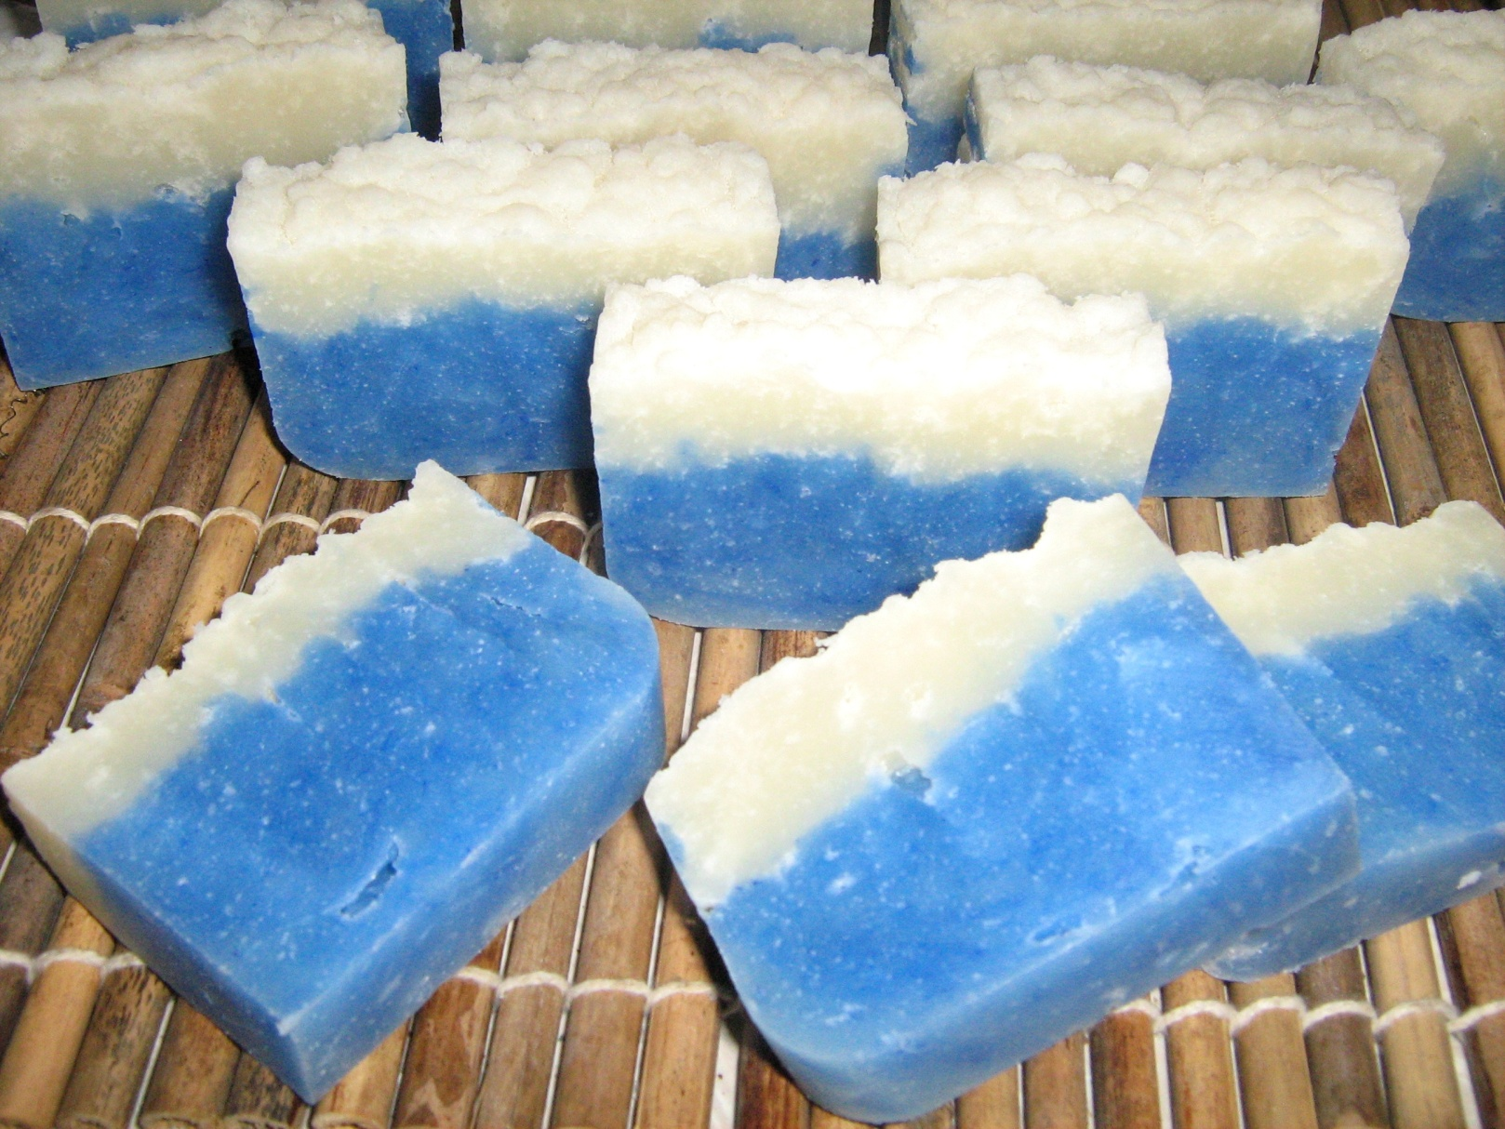

Slide 12
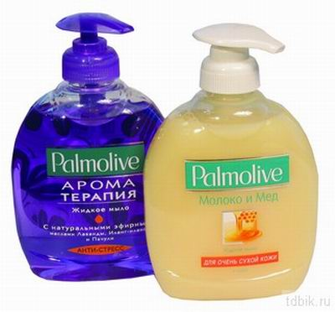

Slide 13
Мильні горіхи
Мильні горіхи - це насправді ягоди, які ростуть на мильних деревах, що зустрічаються в Індії, головним чином у передгір'ях Гімалаїв. Мильні дерева ростуть в диких, незайманих місцях, що знаходяться далеко від цивілізації. Ніяких нітратів та пестицидів - природа у своєму первісному стані! Дорослі дерева досягають висоти у 25 метрів. Листя у них списоподібні, 7-10 сантиметрів у довжину. Квітнуть мильні дерева дрібними зеленувато-білими квітами, плоди яких визрівають в листопаді-грудні. Саме цими плодами і прославились мильні дерева.

Slide 14
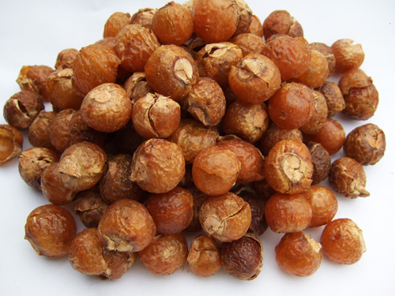

Slide 15
Результати наукових досліджень властивостей мильних горіхів стали доступні широкому загалу відносно нещодавно, але зважаючи на їх вражаючу ефективність, мильні горіхи та їх екстракти одразу ж стали використовуватися провідними світовими виробниками косметики у своїх найдорожчих косметичних та парфумерних лініях. Також мильні горіхи використовуються і у виробництві засобів побутової хімії. Дослідникам вдалося з'ясувати, чому сапонін настільки ефективний. Виявляється емульсія сапоніну буквально вириває бруд з одягу та білизни: частина молекули розчиняється у воді, а частина - в жирі, утворюючи з мікрочастинками бруду сполуки, які легко вимиваються, лишаючи після себе одну чистоту.

Slide 16
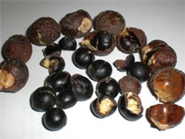

Slide 17
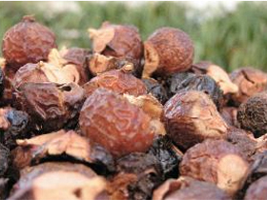

Slide 18
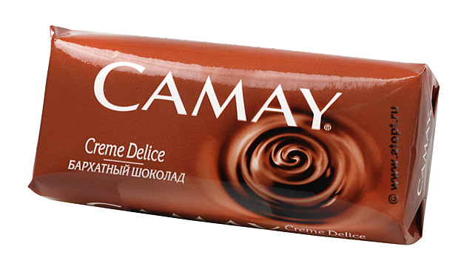

Slide 19
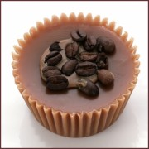

Slide 20
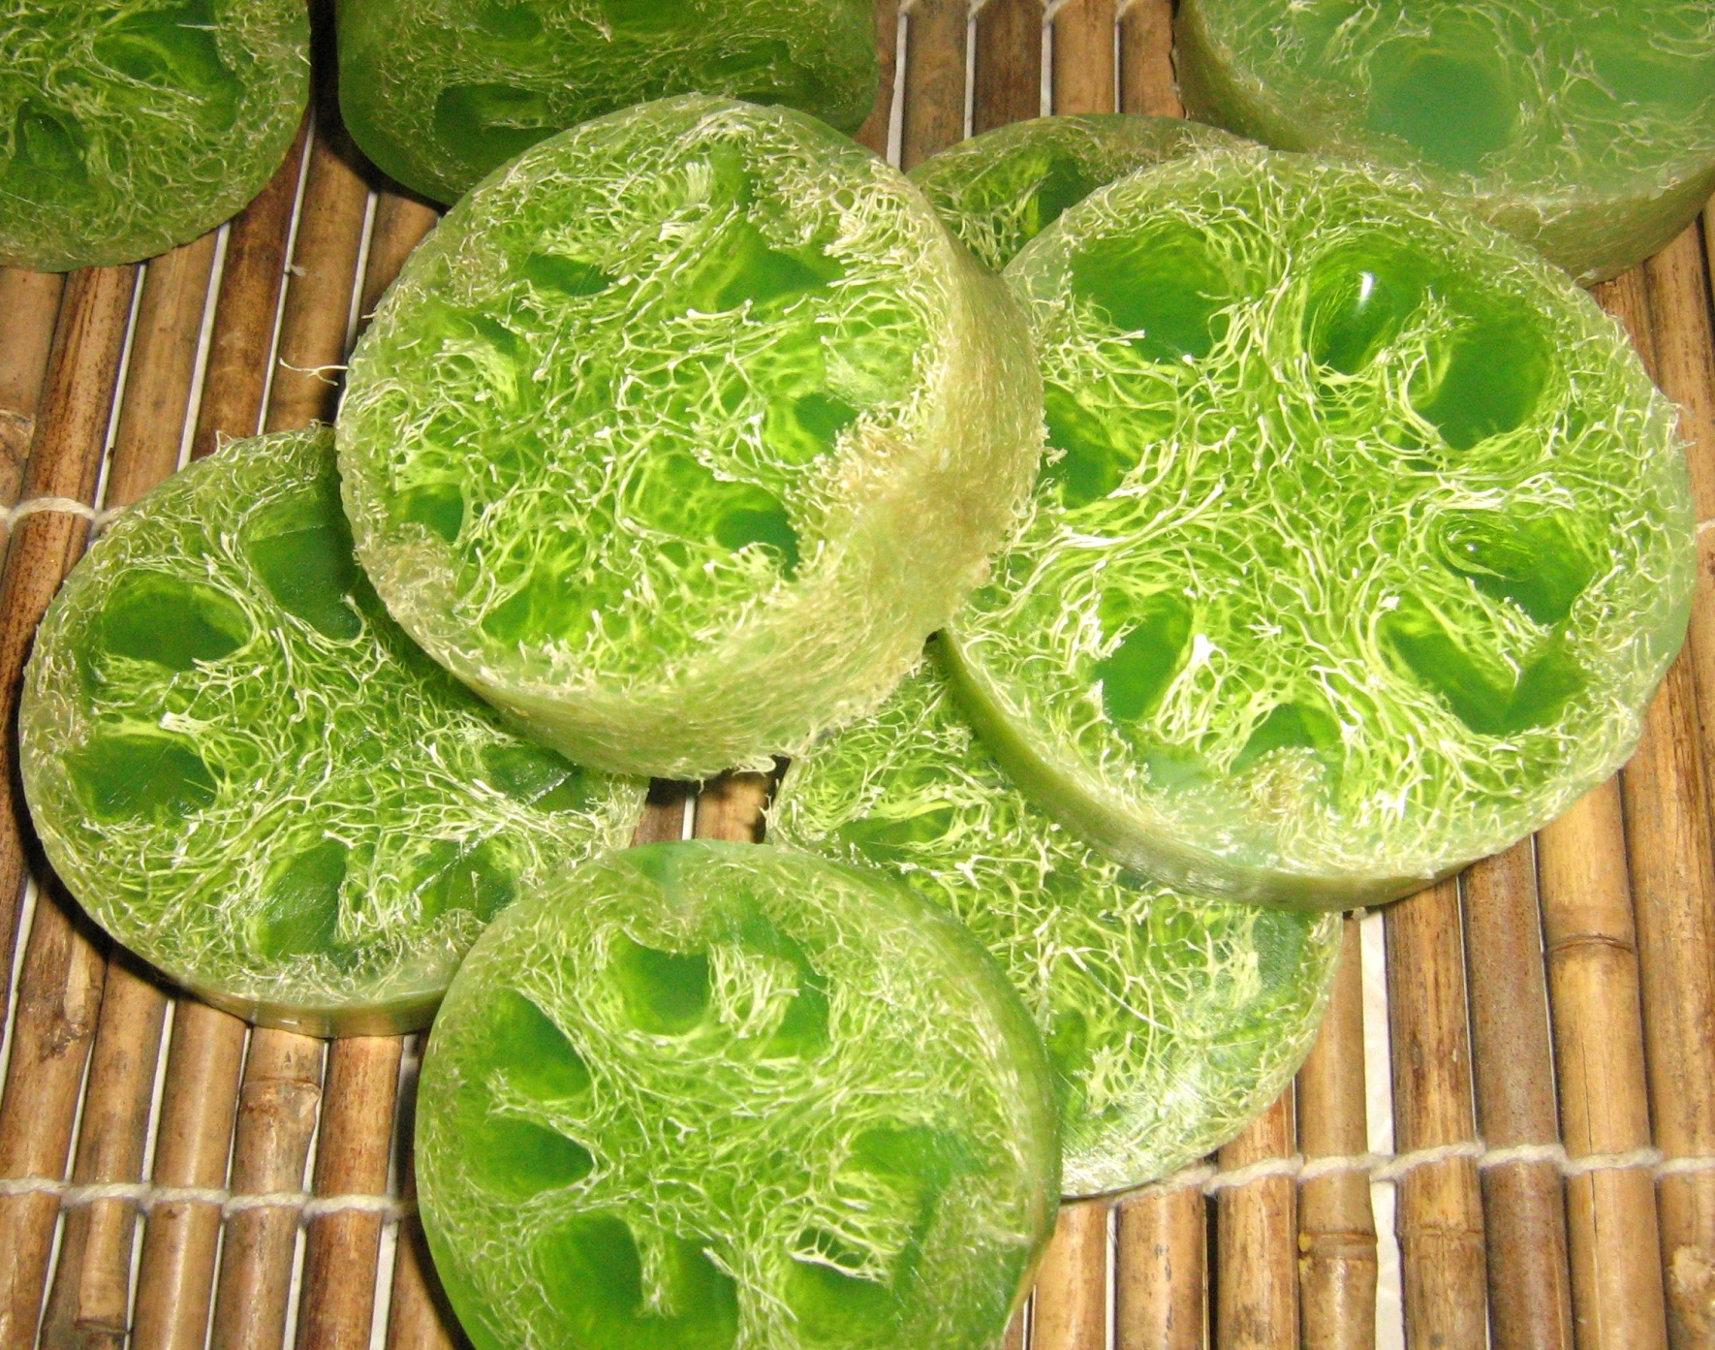

Slide 21
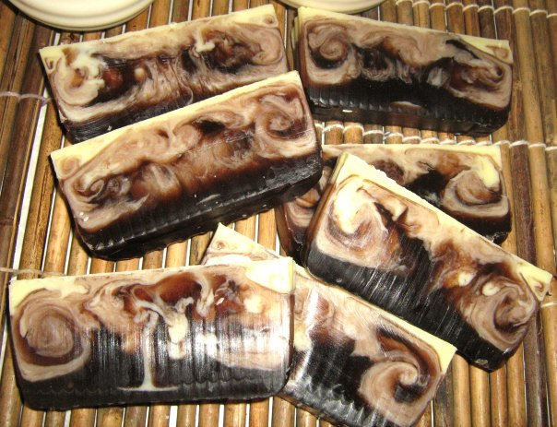

Slide 22
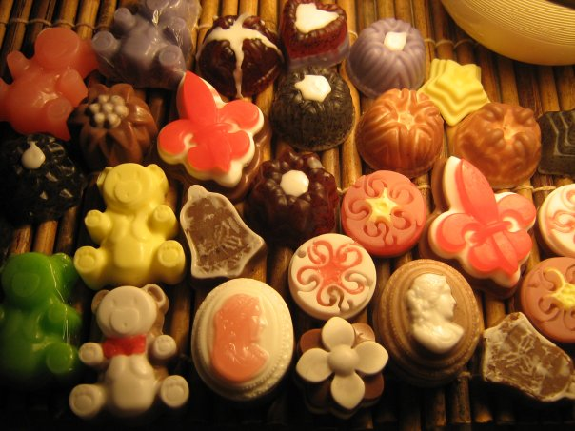

Slide 23
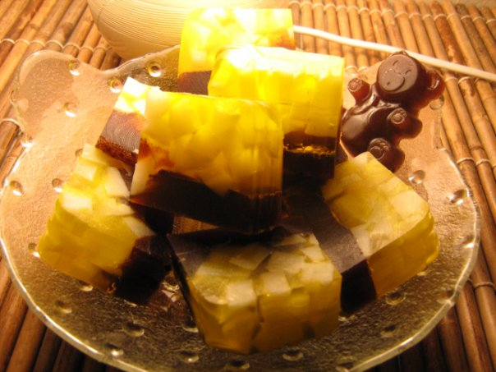

Slide 24
Кінець
Підготувала
Уляна Жибак
Учениця 11-А класу

